Slide 1
หน่วยการเรียนรู้ที่ ๕
(โดย คุณครูจิระภา ตราโชว์)
“การถอดคำประพันธ์เรื่อง
กาพย์พระไชยสุริยา”

Slide 2
กาพย์ยานี ๑๑
สะธุสะจะขอไหว้ พระศรีไตรสรณา
พ่อแม่แลครูบา เทวดาในราศี
ข้าเจ้าเอา ก ข เข้ามาต่อ ก กามี
แก้ไขในเท่านี้ ดีมิดีอย่าตรีชา
จะร่ำคำต่อไป พอล่อใจกุมารา
ธรณีมีราชา เจ้าพาราสาวะถี
ชื่อพระไชยสุริยา มีสุดามเหสี
ชื่อว่าสุมาลี อยู่บุรีไม่มีภัย

Slide 3
กาพย์ยานี ๑๑
ข้าเฝ้าเหล่าเสนา มีกิริยาอัชฌาศัย
พ่อค้ามาแต่ไกล ได้อาศัยในพารา
ไพร่ฟ้าประชาชี ชาวบุรีก็ปรีดา
ทำไร่ข้าวไถนา ได้ข้าวปลาแลสาลี
อยู่มาหมู่ข้าเฝ้า ก็หาเยาวนารี
ที่หน้าตาดีดี ทำมโหรีที่เคหา
ค่ำเช้าเฝ้าสีซอ เข้าแต่หอล่อกามา
หาได้ให้ภริยา โลโภพาให้บ้าใจ

Slide 4
กาพย์ยานี ๑๑
ไม่จำคำพระเจ้า เหไปเข้าภาษาไสย
ถือดีมีข้าไท ฉ้อแต่ไพร่ใส่ขื่อคา
คดีที่มีคู่ คือไก่หมูเจ้าสุภา
ใครเอาข้าวปลามา ให้สุภาก็ว่าดี
ที่แพ้แก้ชนะ ไม่ถือพระประเวณี
ขี้ฉ้อก็ได้ดี ไล่ด่าตีมีอาญา
ที่ซื่อถือพระเจ้า ว่าโง่เง่าเต่าปูปลา
ผู้เฒ่าเหล่าเมธา ว่าใบ้บ้าสาระยำ

Slide 5
กาพย์ยานี ๑๑
ภิกษุสมณะ เหล่าก็ละพระสธรรม
คาถาว่าลำนำ ไปเร่ร่ำทำเฉโก
ไม่จำคำผู้ใหญ่ ศีรษะไม้ใจโยโส
ที่ดีมีอะโข ข้าขอโมทนาไป
พาราสาวะถี ใครไม่มีปรานีใคร
ดุดื้อถือแต่ใจ ที่ใครได้ใส่เอาพอ
ผู้ที่มีฝีมือ ทำดุดื้อไม่ซื้อขอ
ไล่คว้าผ้าที่คอ อะไรล่อก็เอาไป

Slide 6
กาพย์ฉบัง ๑๖
พระไชยสุริยาภูมี พาพระมเหสี
มาที่ในลำสำเภา
ข้าวปลาหาไปไม่เบา นารีที่เยาว์
ก็เอาไปในเภตรา
เถ้าแก่ชาวแม่แซ่มา เสนีเสนา
ก็มาในลำสำเภา
ตีม้าล่อช่อใบใส่เสา วายุพยุเพลา
สำเภาก็ใช้ใบไป

Slide 7
กาพย์ฉบัง ๑๖
เภตรามาในน้ำไหล ค่ำเช้าเปล่าใจ
ที่ในมหาวารี
พสุธาอาศัยไม่มี ราชานารี
อยู่ที่พระแกลแลดู
ปลากระโห้โลมาราหู เหราปลาทู
มีอยู่ในน้ำคล่ำไป
ราชาว้าเหว่หฤทัย วายุพาคลาไคล
มาในทะเลเอกา

Slide 8
กาพย์ฉบัง ๑๖
แลไปไม่ปะพสุธา เปล่าใจนัยนา
โพล้เพล้เวลาราตรี
ราชาว่าแก่เสนี ใครรู้คดี
วารีนี้เท่าใดนา
ข้าเฝ้าเล่าแก่ราชา ว่าพระมหา
วารีนี้ไซร้ใหญ่โต
ไหลมาแต่ในคอโค แผ่ไปใหญ่โต
มโหพาร์ล้ำน้ำไหล

Slide 9
กาพย์ฉบัง ๑๖
บาลีมิได้แก้ไข ข้าพเจ้าเข้าใจ
ผู้ใหญ่ผู้เฒ่าเล่ามา
ว่ามีพญาสกุณา ใหญ่โตมโหพาร์
กายาเท่าเขาคีรี
ชื่อว่าพญาสำภาที ใคร่รู้คดี
วารีนี้โตเท่าใด
โยโสโผผาถาไป พอพระสุริใส
จะใกล้โพล้เพล้เวลา

Slide 10
กาพย์สุรางคนางค์ ๒๘
ขึ้นใหม่ในกน ก กา ว่าปน ระคนกันไป
เอ็นดูภูธร มานอนในไพร มณฑลต้นไทร แทนไพชยนต์สถาน
ส่วนสุมาลี วันทาสามี เทวีอยู่งาน
เฝ้าอยู่ดูแล เหมือนแต่ก่อนกาล ให้พระภูบาล สำราญวิญญา

Slide 11
กาพย์สุรางคนางค์ ๒๘
พระชวนนวลนอน เข็ญใจไม้ขอน เหมือนหมอนแม่นา
ภูธรสอนมนต์ ให้บ่นภาวนา เย็นค่ำร่ำว่า กันป่าภัยพาล
วันนั้นจันทร มีดารากร เป็นบริวาร
เห็นสิ้นดินฟ้า ในป่าท่าธาร มาลีคลี่บาน ใบก้านอรชร

Slide 12
กาพย์สุรางคนางค์ ๒๘
เย็นฉ่ำน้ำฟ้า ชื่นชะผกา วายุพาขจร
สารพันจันทน์อิน รื่นกลิ่นเกสร แตนต่อคลอร่อน ว้าว่อนเวียนระวัน
จันทราคลาเคลื่อน กระเวนไพรไก่เถื่อน เตือนเพื่อนขานขัน
ปู่เจ้าเขาเขิน กู่เกริ่นหากัน สินธุพุลั่น ครื้นครั่นหวั่นไหว

Slide 13
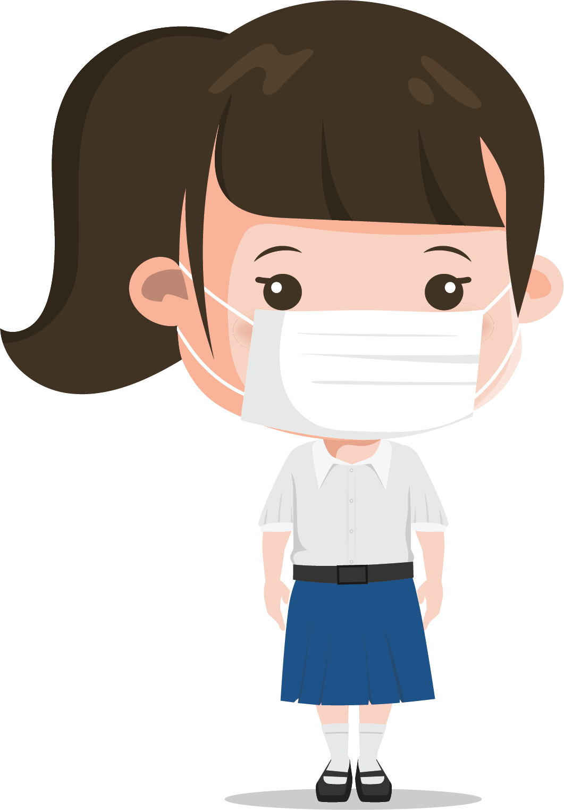
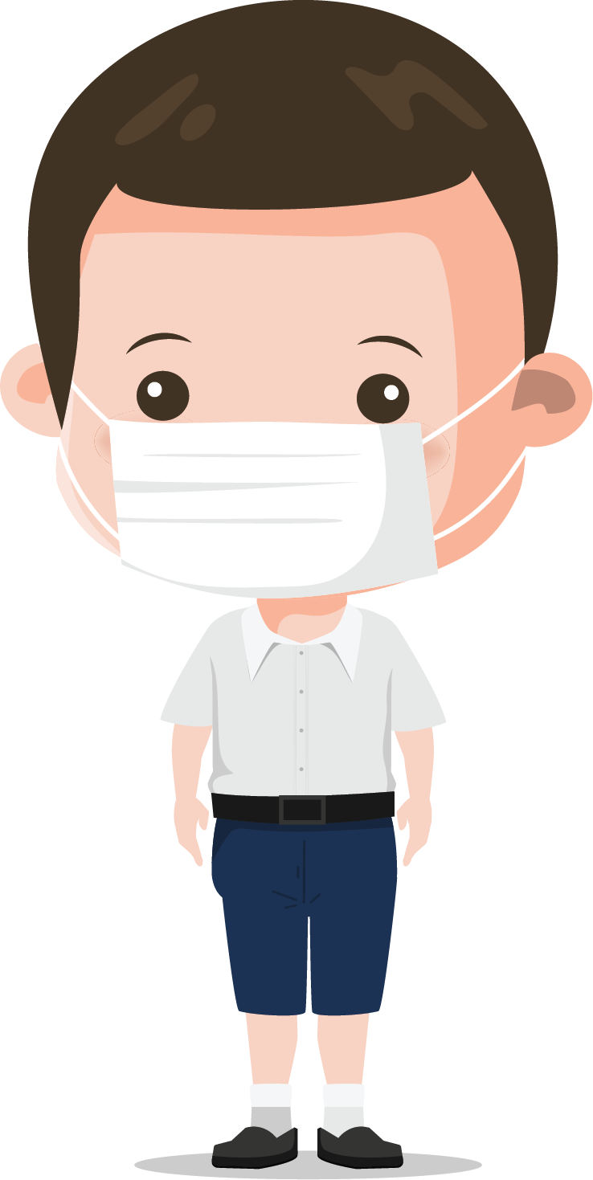
กาพย์สุรางคนางค์ ๒๘
พระฟื้นตื่นนอน ไกลพระนคร สะท้อนถอนทัย
เช้าตรู่สุริยน ขึ้นพ้นเมรุไกร มีกรรมจำไป ในป่าอารัญ ฯ

Slide 14
กาพย์ฉบัง ๑๖
ขึ้นกงจงจำสำคัญ ทั้งกนปนกัน
รำพันมิ่งไม้ในดง
ไกรกร่างยางยูงสูงระหง ตลิงปลิงปริงประยงค์
คันทรงส่งกลิ่นฝิ่นฝาง
มะม่วงพลวงพลองช้องนาง หล่นเกลื่อนเถื่อนทาง
กินพลางเดินพลางหว่างเนิน
เห็นกวางย่างเยื้องชำเลืองเดิน เหมือนอย่างนางเชิญ
พระแสงสำอางข้างเคียง

Slide 15
กาพย์ฉบัง ๑๖
เขาสูงฝูงหงส์ลงเรียง เริงร้องก้องเสียง
สำเนียงน่าฟังวังเวง
กลางไพรไก่ขันบรรเลง ฟังเสียงเพียงเพลง
ซอเจ้งจำเรียงเวียงวัง
ยูงทองร้องกะโต้งโห่งดัง เพียงฆ้องกลองระฆัง
แตรสังข์กังสดาลขานเสียง
กะลิงกะลางนางนวลนอนเรียง พญาลอคลอเคียง
แอ่นเอี้ยงอีโก้งโทงเทง

Slide 16
กาพย์ฉบัง ๑๖
ค้อนทองเสียงร้องป๋องเป๋ง เพลินฟังวังเวง
อีเก้งเริงร้องลองเชิง
ฝูงละมั่งฝังดินกินเพลิง คางแข็งแรงเริง
ยืนเบิ่งบึ้งหน้าตาโพลง
ป่าสูงยูงยางช้างโขลง อึงคะนึงผึงโผง
โยงกันเล่นน้ำคล่ำไป ฯ

Slide 17
กาพย์ยานี ๑๑
ขึ้นกกตกทุกข์ยาก แสนลำบากจากเวียงไชย
มันเผือกเลือกเผาไฟ กินผลไม้ได้เป็นแรง
รอนรอนอ่อนอัสดง พระสุริยงเย็นยอแสง
ช่วงดังน้ำครั่งแดง แฝงเมฆเขาเงาเมรุธร
ลิงค่างครางโครกครอก ฝูงจิ้งจอกออกเห่าหอน
ชะนีวิเวกวอน นกหกร่อนนอนรังเรียง
ลูกนกยกปีกป้อง อ้าปากร้องซ้องแซ่เสียง
แม่นกปกปีกเคียง เลี้ยงลูกอ่อนป้อนอาหาร

Slide 18
กาพย์ยานี ๑๑
ภูธรนอนเนินเขา เคียงคลึงเคล้าเยาวมาลย์
ตกยากจากศฤงคาร สงสารน้องหมองพักตรา
ยากเย็นเห็นหน้าเจ้า สร่างโศกเศร้าเจ้าพี่อา
อยู่วังดังจันทรา มาหม่นหมองละอองนวล
เพื่อนทุกข์สุขโศกเศร้า จะรักเจ้าเฝ้าสงวน
มิ่งขวัญอย่ารัญจวน นวลพักตร์น้องจะหมองศรี
ชวนชื่นกลืนกล้ำกลิ่น มิรู้สิ้นกลิ่นมาลี
คลึงเคล้าเย้ายวนยี ที่ทุกข์ร้อนหย่อนเย็นทรวง ฯ

